Slide 1
Inbetriebnahme Checkliste
UNILAC, TK, SIS18, HEST, ESR, CRYRING, HITRAP, SIS100…

Slide 2
HKR Checklisten aus 2012

Slide 3
Alternative / Möglichkeiten
Papier Version immer da, aber… nur 1 Exemplar
Editierte PDF-file kein parallel betrieb
Excel-file auf Seafile
Apple/Google Notes nicht gsi.de, Nutzer, wenige Einstellungen
LCM Digital nicht gsi.de, Lizenz, ohne Abhängigkeiten
Planisware nicht gsi.de, Lizenz, Monster
JIRA nicht gsi.de, Abhängigkeiten, direkte Aufgaben
GIT gsi.de, gsi weblogin

Slide 4
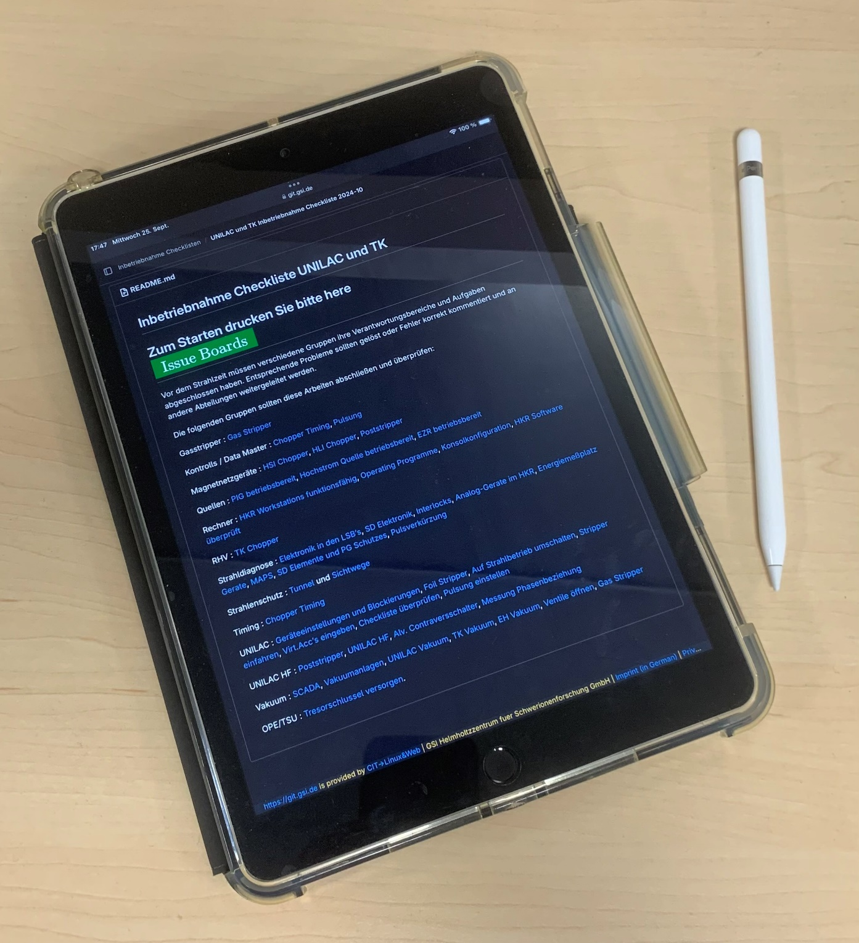
Auf OPE-iPad : Tag / Nachts oder privat Themen

Slide 5
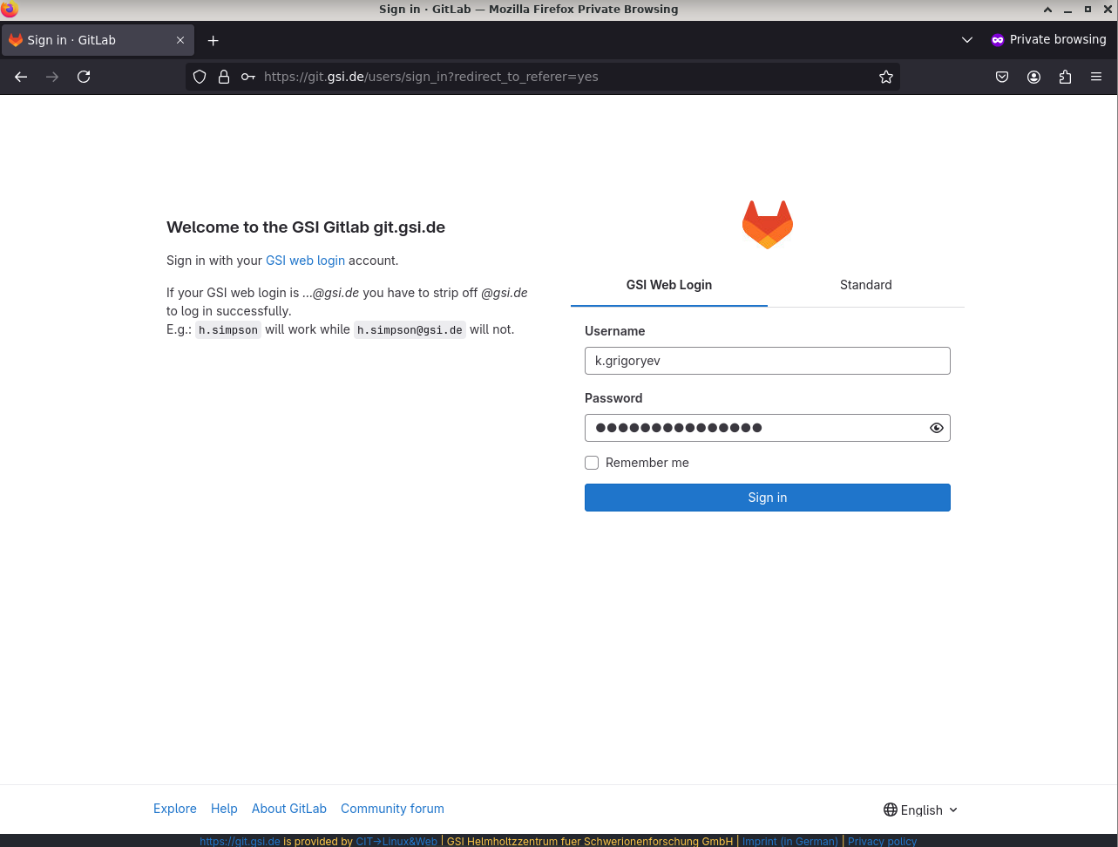
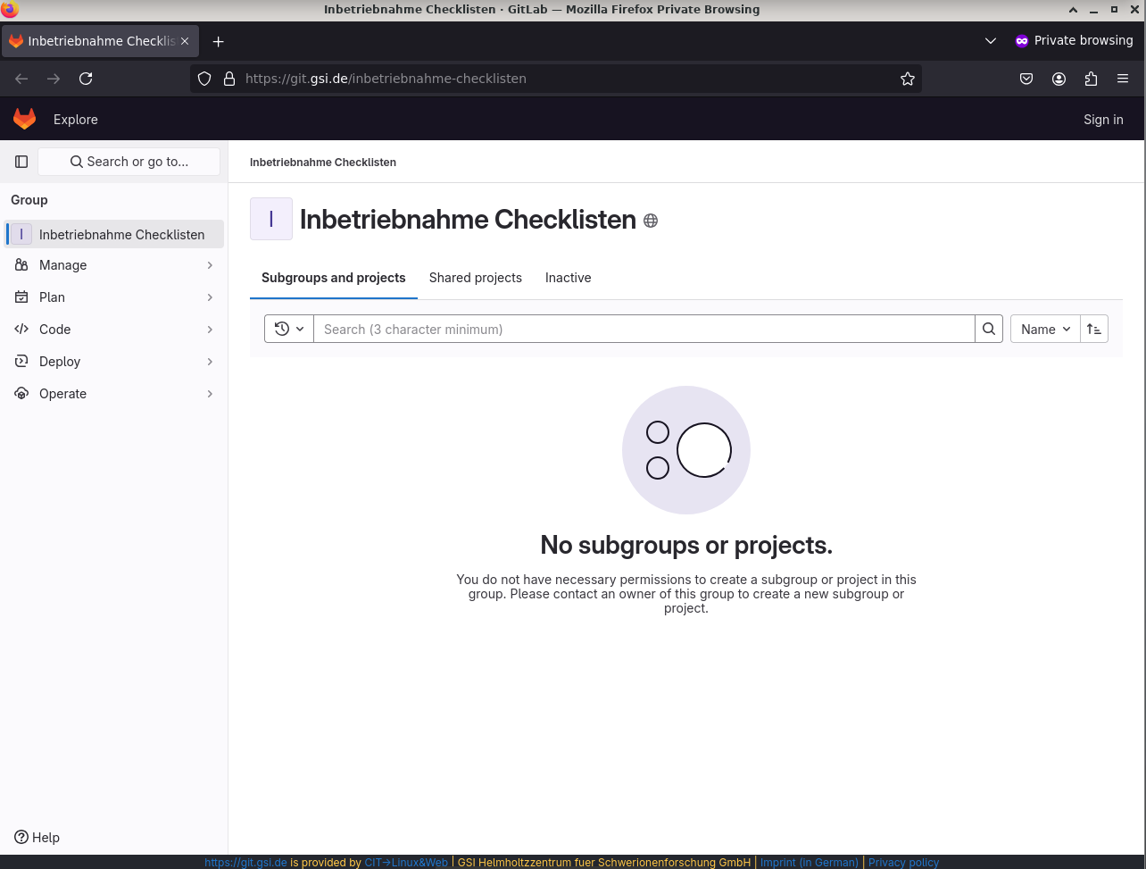
Zugriff auf die Checkliste

Slide 6
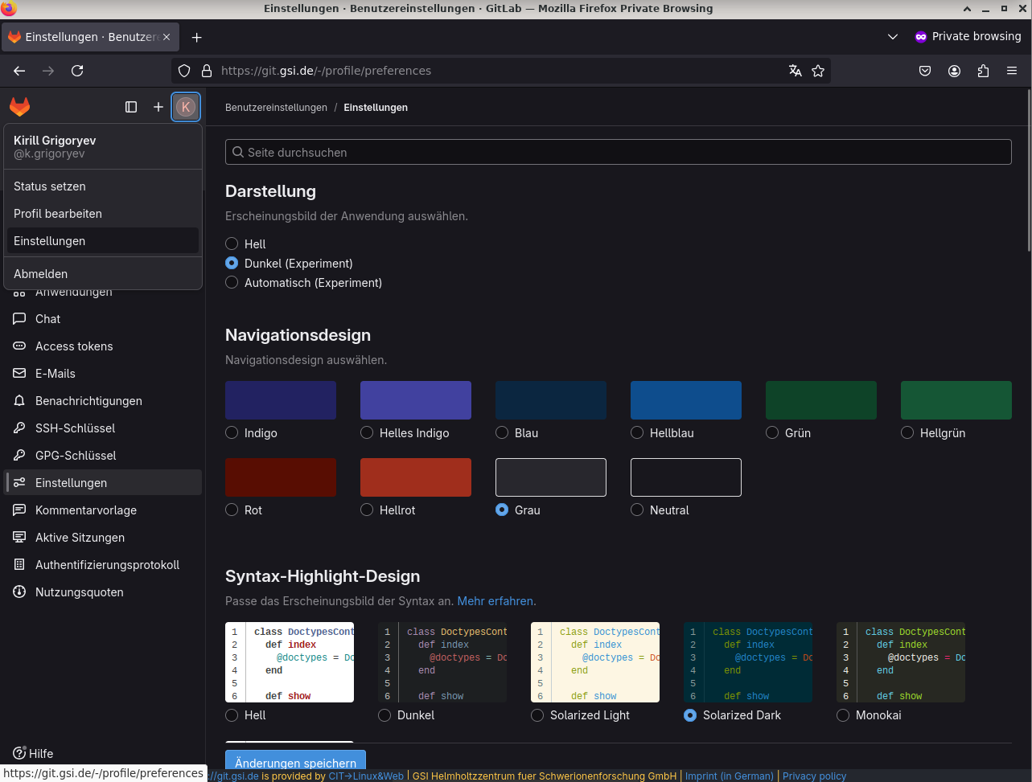
GIT.GSI.DE

Slide 7
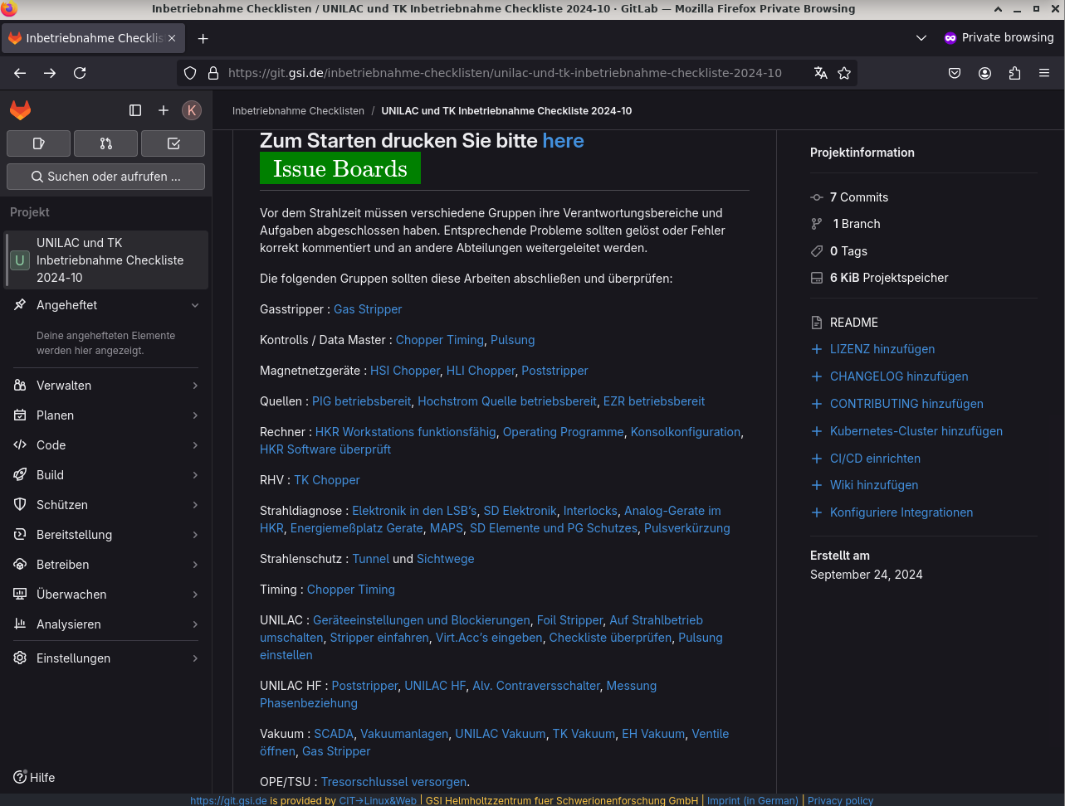
GIT Projekt

Slide 8
GIT Ticketübersichten / KanBan / Issue Board

Slide 9
GIT Ticketbearbeitung

Slide 10
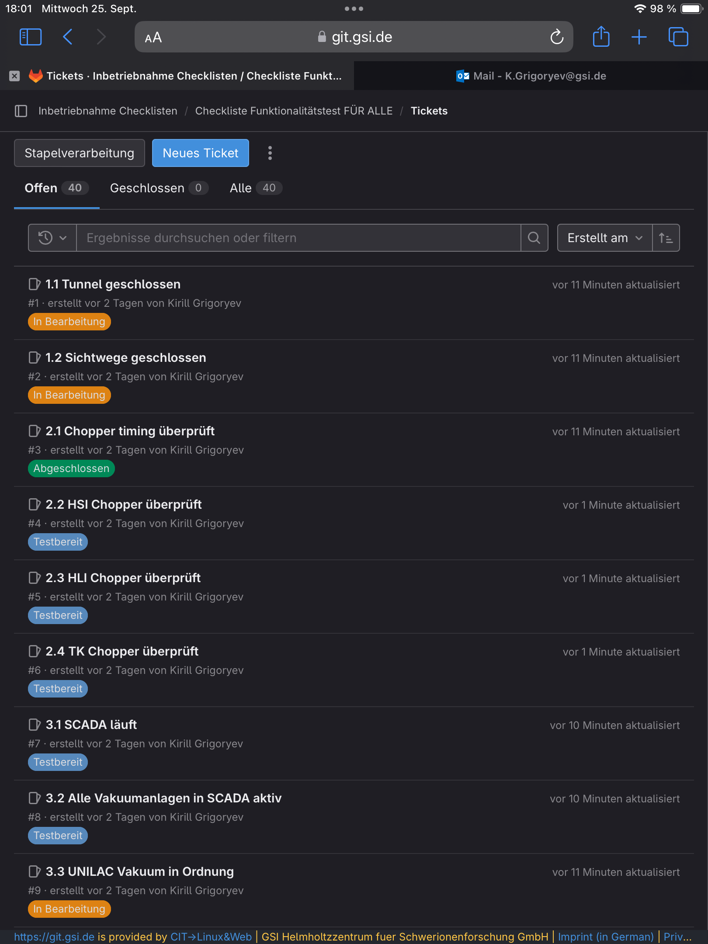
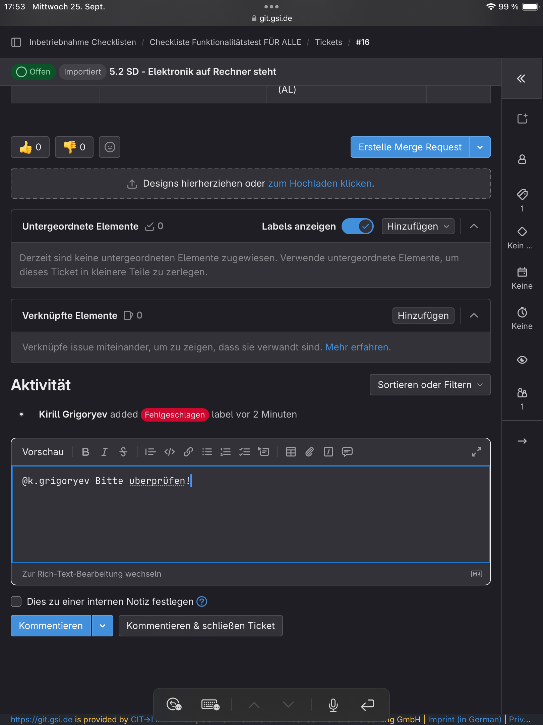
Ticket Bearbeitung auf iPad

Slide 11
Projekt online
GIT git.gsi.de
> Inbetriebnahme Checklisten
> Checkliste Funktionalitätstest FÜR ALLE
Herbst UNILAC Inbetriebnahme
UNILAC und TK Inbetriebnahme Checkliste 2024-10
Neue liste für Januar 2025

